Slide 1
Celsius
Fait par Alex Vachon
 | Check Point Threat Extraction Secured This Document |  | Get Original

Slide 2
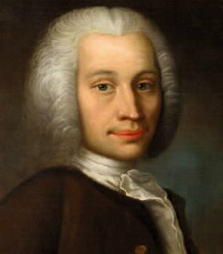
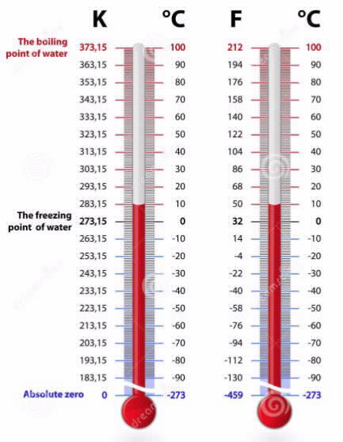
Andres Celsius
Nom: Celsius
Nom au complet: Anders Celcius
Nationalité: suédois
Période de temps:1707-1744
Découverte: échelle de température en celcius
Anecdote: 0° L’eau qui bouille
10° L’eau qui gèle

